Slide 1

Quelques exemples
de circuits combinatoires usuels

Slide 2
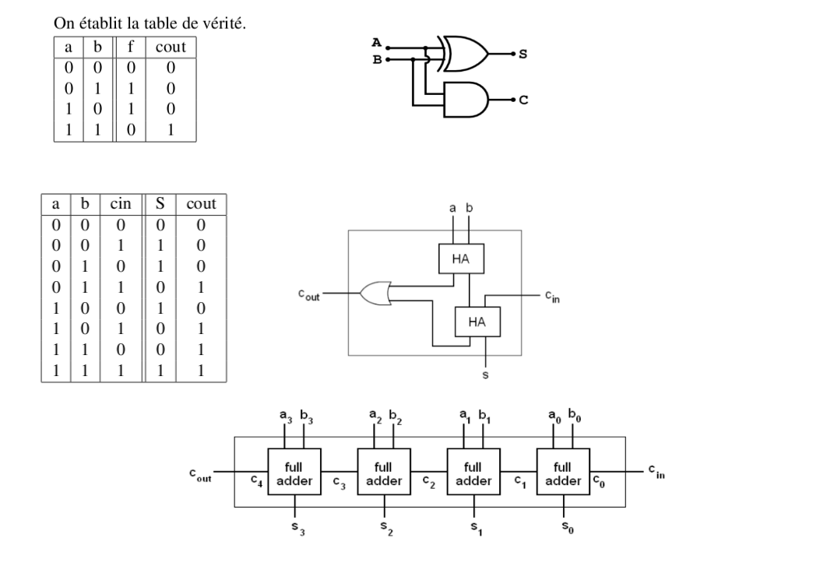

Additionneur
Demi-additionneur
Additionneur 1 bit
Additionneur 4 bit
(ripple carry)

Slide 3
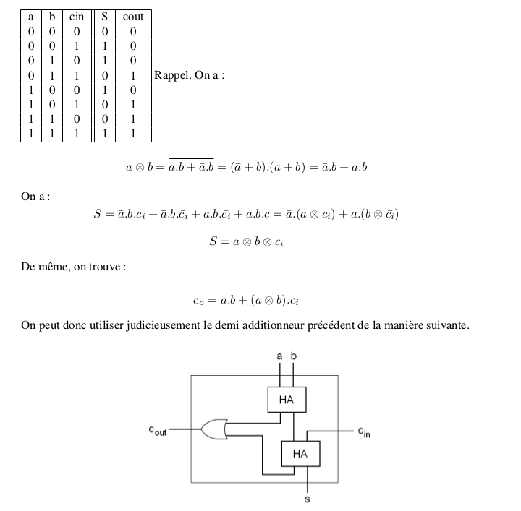
Additionneur

Slide 4
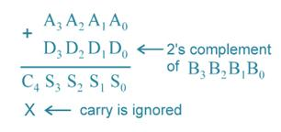
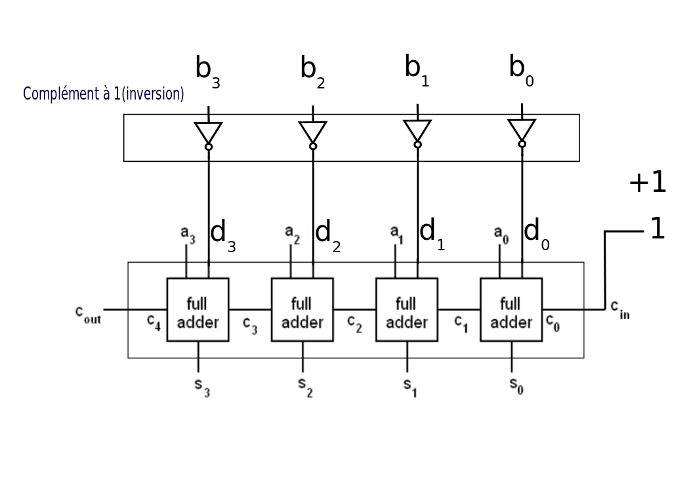
Soustracteur

Slide 5
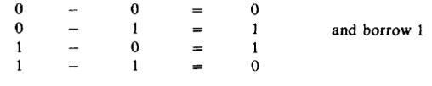
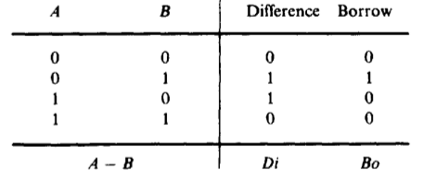
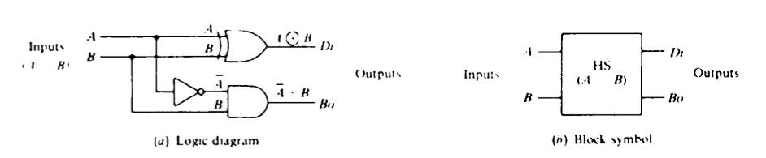
Soustracteur par la table de vérité
A comparer au HA

Slide 6
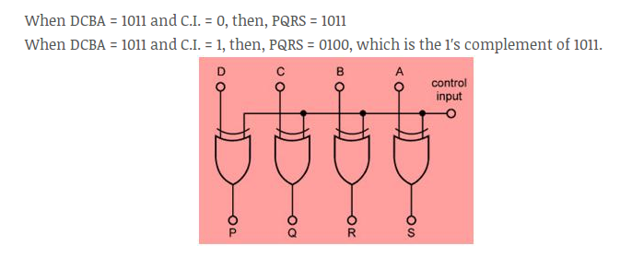
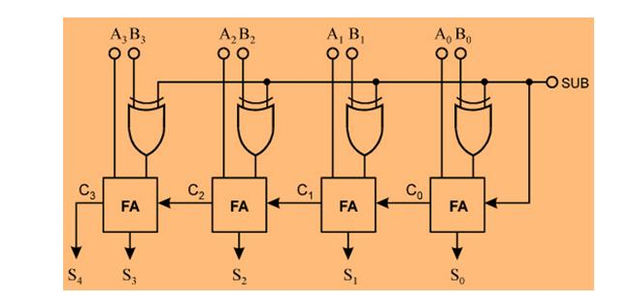
Additionneur-soustracteur
1
Signal de contrôle
permettant
la configuration
du composant
en additionneur
Ou
en additionneur
application
2

Slide 7
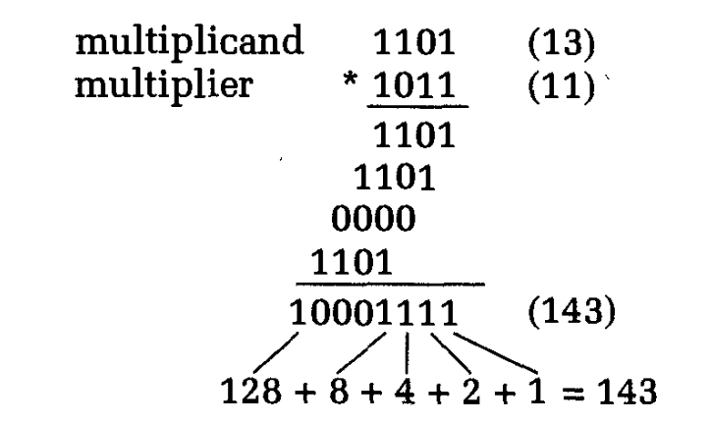
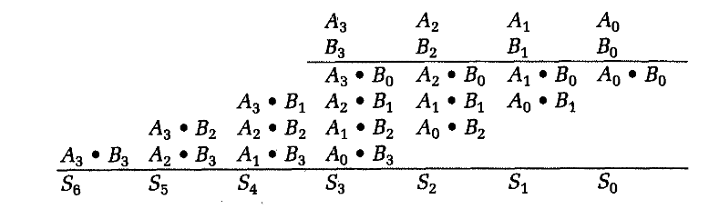
Multiplieur

Slide 8
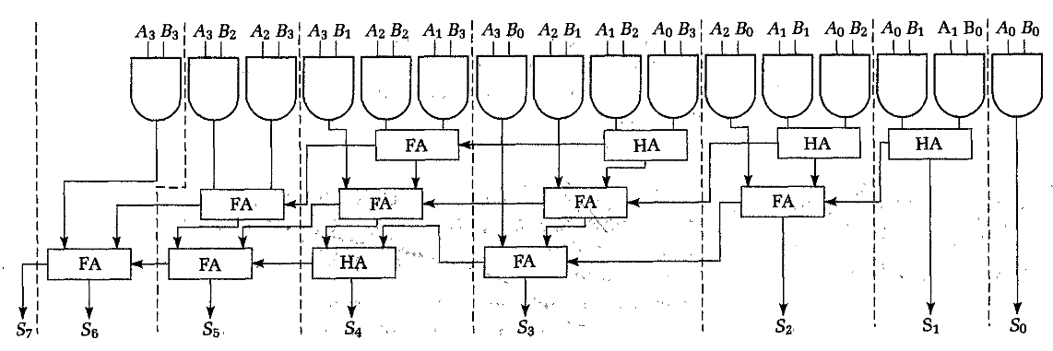
Multiplieur
(Randy Katz)

Slide 9
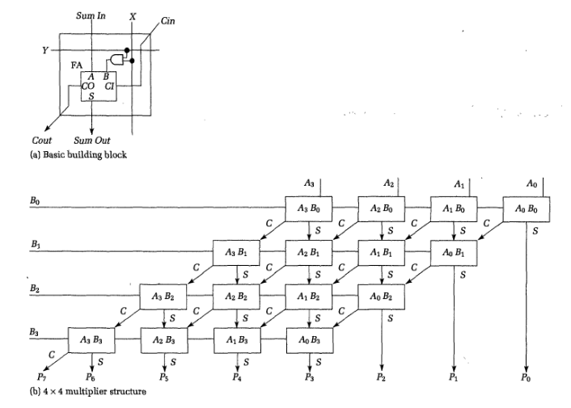
Multiplieur version plus évoluée : topologie régulière

Slide 10
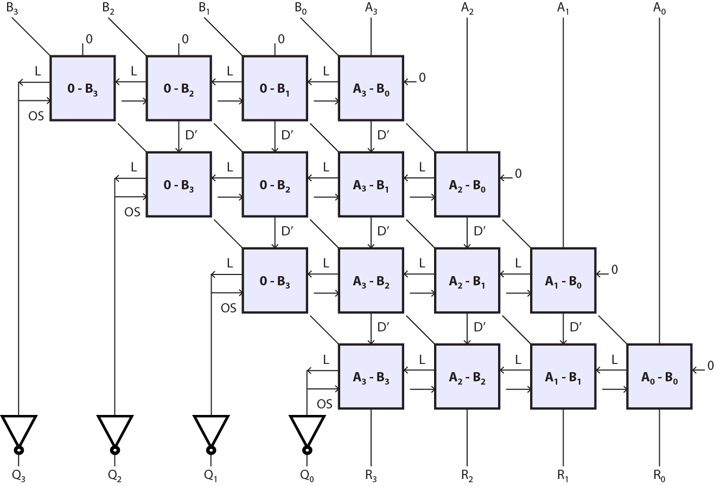
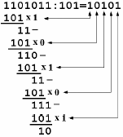
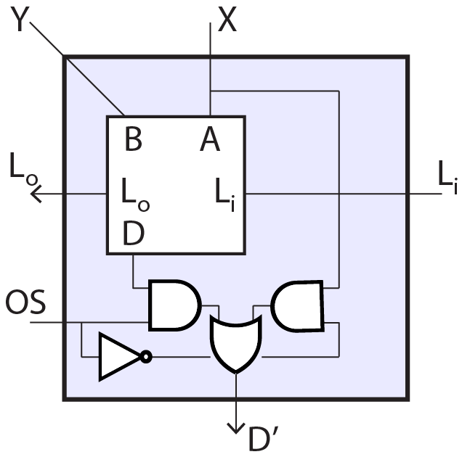
Diviseur
Un peu plus complexe, mais on repart de la division classique
Lors du calcul de A / B, on soustrait le divieur B de manière répétitive aux bits du dividende A, après l'avoir multiplié par ’1′ ou ’0′. Ce bit de multiplication (’1′ or ’0′) est sélectionnée pour chaque étape de soustraction de telle manière que le résultat de soustraction n'est jamais négatif.
Le résultat est composé des bits de multiplication successifs, alors que le reste est le résultat de la dernière soustraction.
Cet algorithme combinatoire peut être implémenté comme une série de soustraction. Chaque soustracteur calcule la différence entre 2 nombres en entrée, mais si le résultat est négatif, l'opération est annulée et remplacée par une soustraction de 0.

Slide 11
Shifter
Décaler d'un rang fixe ne nécessite aucune porte logique !!!!
A3 A2 A1 A0
F3 F2 F1 F0

Slide 12
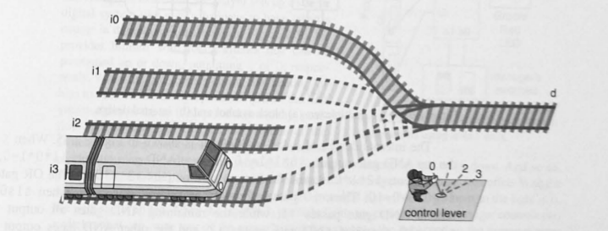
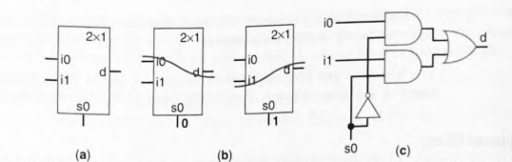
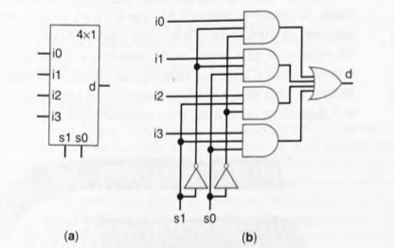
Multiplexeur un routeur miniature
I0 i1
s0
0 1
Mux 4-1

Slide 13
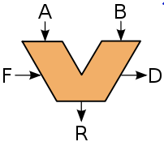
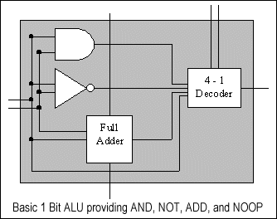
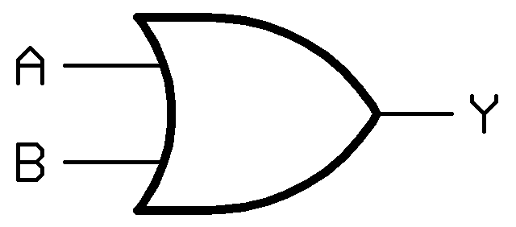
ALU centre du processeur
Opérateur arithmétique et logique
Flags
Version simple, 1 bit
Opérations possibles :
AND,OR, ADD, bypass A
mux
Instructions => contrôle
Données
entrées
Données
sortie

Slide 14
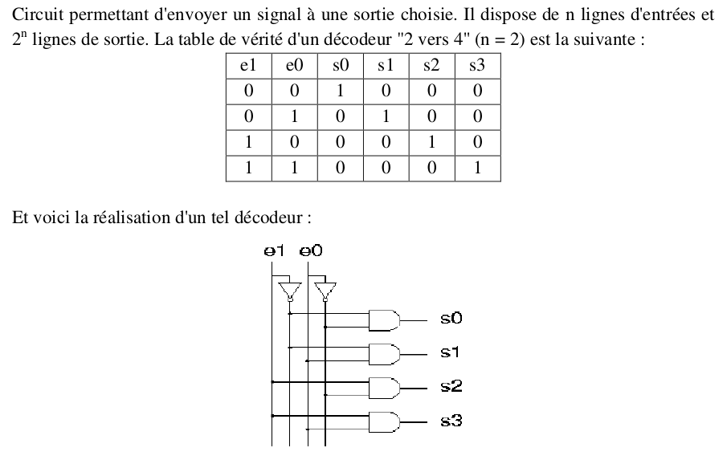
Décodeur

Slide 15
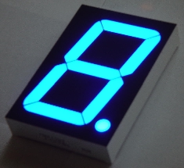
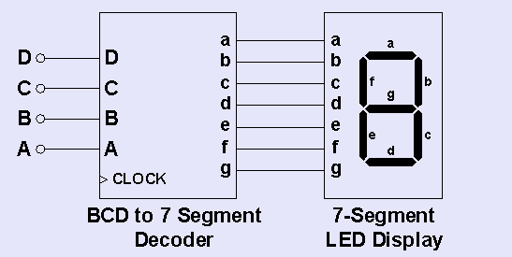
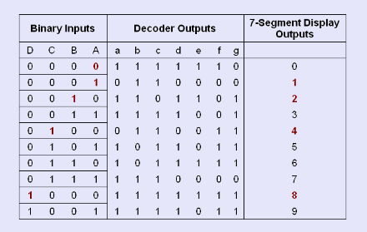
Décodeur
BCD vers 7-segments
Entrée BCD
(chiffre sur 4 bits)
7 fonctions binaires (a...g) des entrées (A,B,C,D)

Slide 16
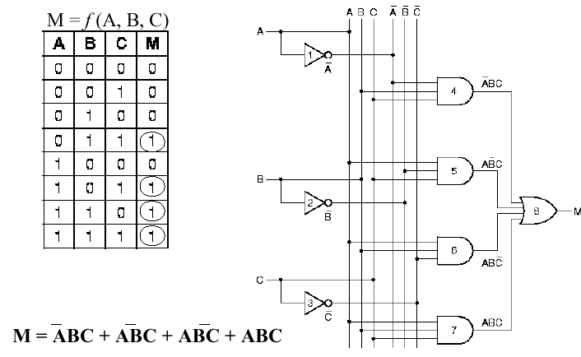
Vote majoritaire

Slide 17
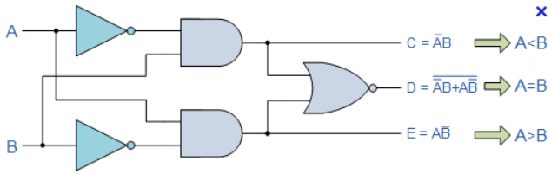
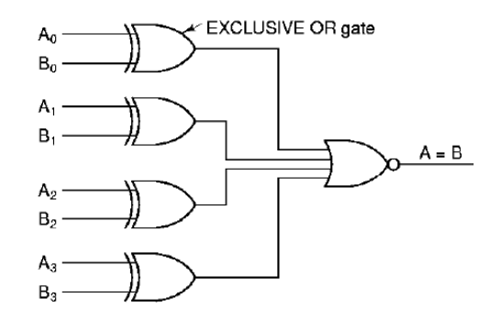
Comparateurs
1 bit

